Slide 1
INCONTRO FORMATIVO DOCENTI NEOASSUNTI TIROCINANTI A.S. 2024/2025
REFERENTI
BISANTI ELISABETTA
D’ANDREA MARIA CECILIA
DE CRISTOFARO SERENELLA
MANNATO ALESSIA
RESTELLI MARIA GIOVANNA
RIMOLDI IRENE DIRIGENTE SCOLASTICO
VIGNATI DONATA RAFFAELLA LICCARDO

Slide 3
Il Piano Triennale dell’Offerta Formativa (PTOF)
L’acronimo PTOF si riferisce al Piano Triennale dell’Offerta Formativa.
Si tratta di un importante documento redatto da ogni istituzione scolastica e istituito dalla Legge 107/2015 in sostituzione del POF (Piano dell’Offerta Formativa). Secondo il DPR 275/1999 che stabilisce il regolamento in materia di autonomia scolastica, il Piano è “il documento fondamentale costitutivo dell’identità culturale e progettuale delle istituzioni scolastiche ed esplicita la progettazione curriculare, extracurriculare, educativa ed organizzativa che le singole scuole adottano nell’ambito della loro autonomia”.
Proprio con la Legge 107/2015 viene stabilita la procedura di elaborazione del PTOF che, in quanto evoluzione diretta del POF, si occupa della promozione della progettualità scolastica e presenta finalità organizzative e informative. È infatti un documento che viene messo a disposizione di tutta la componente scolastica, interna ed esterna, e consultabile in qualsiasi momento anche dalle famiglie, dagli alunni e da enti o associazioni a contatto con la scuola. Per questo motivo, il PTOF è pubblicato sul sito dell’istituto.

Slide 4
Consultare e interpretare il documento
Il documento è di facile lettura perché suddiviso in sezioni che rappresentano i nuclei attorno ai quali ruota la struttura progettuale complessiva.
Ogni sezione sviluppa le tematiche specifiche e raccoglie descrizioni ed informazioni che ne definiscono aspetti significativi e modalità realizzative.
Un indice redatto in forma classica facilita la consultazione mirata alla ricerca del punto di interesse o dell’ambito da approfondire.
Ulteriori notizie sono reperibili consultando il testo completo del PTOF pubblicato su Scuola in Chiaro.

Slide 5
INDICE
La scuola e il suo contesto
Analisi del contesto e dei bisogni del territorio
Caratteristiche principali della scuola
Ricognizione attrezzature e infrastrutture materiali
Risorse professionali
Le scelte strategiche
Aspetti generali
Obiettivi formativi prioritari (art. 1, comma 7 L. 107/15)
Piano di miglioramento
Principali elementi di innovazione
Iniziative previste in relazione alla «Missione 1.4 - Istruzione» del PNRR

Slide 6
INDICE
L'offerta formativa
Aspetti generali
Traguardi attesi in uscita
Insegnamenti e quadri orario
Curricolo di Istituto
Moduli di orientamento formativo
Iniziative di ampliamento dell'offerta formativa
Valutazione degli apprendimenti
Azioni della Scuola per l'inclusione scolastica
Organizzazione
Aspetti generali
Modello organizzativo
Organizzazione Uffici e modalità di rapporto con l’utenza
Reti e Convenzioni attivate
Piano di formazione del personale docente
Piano di formazione del personale ATA

Slide 7
MISSION - VISION
Il nostro Istituto pone attenzione alla persona: afferma la centralità della persona che apprende e del suo benessere psicofisico, promuovendo la sua crescita in un clima positivo di relazione e di confronto; riconosce e tiene conto della diversità di ognuno; presta attenzione alla situazione di ogni alunno ed alunna per definire ed attuare le strategie più adatte alla loro crescita; favorisce un apprendimento attivo, critico ed efficace; promuove atteggiamenti di solidarietà, di pace, di rispetto dei diritti umani.
Inoltre valorizza le competenze sociali, civiche e di cittadinanza integrando i temi della salute, della sicurezza, della legalità e della promozione di una cultura di pace e non violenza nel curricolo scolastico per guidare gli alunni e le alunne a gestire le emozioni, al fine di renderli capaci di affrontare efficacemente le sfide della vita quotidiana, presupposti di un atteggiamento responsabile e costruttivo.
INCLUSIONE: la scuola si attiva per favorire l'accoglienza sia nella comune fase d'ingresso nella istituzione scolastica, sia per l'inserimento di alunni diversamente abili, stranieri o in condizioni di svantaggio. L’Istituto fa fronte alle diverse problematiche e attiva tutti i possibili percorsi di inclusione.
EFFICACIA E TRASPARENZA: la scuola si impegna ad offrire un'articolata gamma di opportunità educative congruenti ed efficaci che assumono i bisogni degli alunni come vincoli prioritari e ineludibili e il "successo formativo" come diritto di tutti e di ciascuno; garantisce, inoltre, un'adeguata informazione su tutte le attività promosse.
PARTECIPAZIONE E CONDIVISIONE: la scuola promuove la partecipazione e la collaborazione di tutte le componenti interessate (operatori scolastici, genitori, amministrazioni territoriali...) per poter svolgere in modo efficace ed efficiente il suo compito e per progettare e realizzare le diverse iniziative di ampliamento delle opportunità formative
PORRE ATTENZIONE ALL’EFFICACIA: la scuola sostiene la professionalità dei docenti quali promotori dell’apprendimento.
https://istitutocomprensivocastellanza.edu.it/allegati/all/1113-ptof-22-25-rev-23-24.pdf

Slide 8
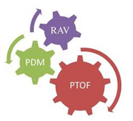
NIV RAV PDM

Slide 9
NIV Nucleo Interno di Valutazione
Docenti della Scuola Primaria e della Scuola Secondaria di Primo grado, che con il Dirigente Scolastico e la Segreteria amministrativa collaborano alla stesura dei
DOCUMENTI STRATEGICI DELLA SCUOLA

Slide 10
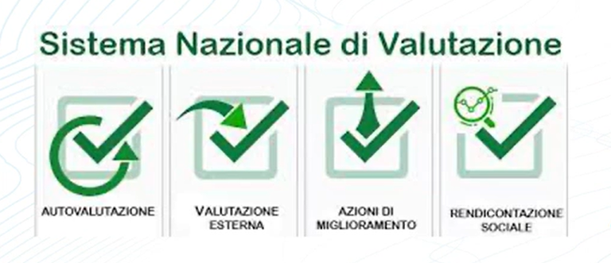
Funzionamento del

Slide 11
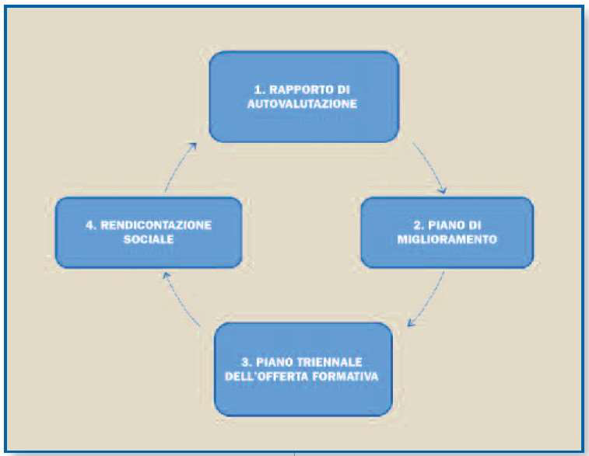
I documenti strategici della scuola
Da oltre dieci anni il Sistema Nazionale di Valutazione (SNV) propone alle scuole una serie di documenti programmatici, che esprimono progettualità ma anche direzione e che, se analizzati in ottica circolare, dovrebbero mostrare la continuità, la rimodulazione e l’orientamento di ogni istituzione scolastica.
Autovalutazione e Rendicontazione sociale - Le carte - Istituto Comprensivo "A. Manzoni" - Castellanza (VA)

Slide 12
IL CAMMINO CIRCOLARE DELLA PROGETTAZIONE
il cammino circolare della progettazione

Slide 13
IL RAV
Il RAV (Rapporto di autovalutazione) supporta il processo di analisi ed è finalizzato ad individuare le priorità di miglioramento che la scuola esplicita nel PdM.
IL NOSTRO RAV

Slide 14
IL PDM
Il Piano di Miglioramento (PdM) supporta il processo di
pianificazione delle azioni di miglioramento e aiuta
la scuola nella definizione di priorità e traguardi,
percorsi e azioni da realizzare.
Da più di un decennio INDIRE ha avviato un lavoro
di studio, analisi e sperimentazione dei vari modelli
di PdM all’interno dei progetti di sperimentazione
nazionali e ha messo a disposizione delle scuole
un modello di PdM, che nel nostro istituto è stato snellito.
IL NOSTRO PDM

Slide 15
LA RENDICONTAZIONE SOCIALE
Attraverso la Rendicontazione sociale la scuola, in quanto servizio pubblico, dà conto in modo trasparente dei risultati ottenuti, ma crea anche i presupposti da cui ripartire per progettare le azioni future.
La Rendicontazione sociale completa il cammino circolare della progettazione, ma dà anche il via alla nuova definizione della strada da percorrere, restituendo alla comunità lo spaccato di ciò che la scuola è riuscita a realizzare.
La Rendicontazione sociale è un sorta di testimone di passaggio dal ciclo precedente al successivo, che aiuta a mettere in luce i punti di forza consolidati e le criticità che ancora necessitano di essere affrontate.

Slide 16
B.E.S. E INCLUSIONE

Slide 17
LA LUNGA STORIA DEI BISOGNI EDUCATIVI SPECIALI

Slide 18
B.E.S.: un grande recipiente

Slide 19
INCLUDERE attraverso…
Un linguaggio consono nel riferirci agli alunni con certificazione di disabilità…
L’art. 4 del decreto legislativo n. 62 del 2024 (in vigore dal 30 giugno 2024), ha aggiornato la terminologia in materia di disabilità, al fine del rispetto dei diritti e della dignità delle persone con disabilità

Slide 20
Art. 4 co. 1 d.lgs. 62/2024
A decorrere dalla data di entrata in vigore del presente decreto:
a) la parola: «handicap», ovunque ricorre, è sostituita dalle seguenti: «condizione di disabilità»;
b) le parole: «persona handicappata», «portatore di handicap», «persona affetta da disabilità», «disabile» e «diversamente abile», ovunque ricorrono, sono sostituite dalle seguenti: «persona con disabilità»;
c) le parole: «con connotazione di gravità» e «in situazione di gravità», ove ricorrono e sono riferite alle persone indicate alla lettera b) sono sostituite dalle seguenti: «con necessità di sostegno elevato o molto elevato»;
d) le parole: «disabile grave», ove ricorrono, sono sostituite dalle seguenti: «persona con necessità di sostegno intensivo».

Slide 21
RISPOSTE AI BISOGNI DI TUTTI
Progetto dello sportello pedagogico SPES
Progetto INDACo
Progetto P.I.P.P.I. dell’Azienda Speciale Medio Olona
CTS/ CTI/ Sportello Autismo
Mentoring
Mediazione culturale
Progetti PNRR e progetti vari in collaborazione con professionisti esterni (madrelingua, STEM, affettività, sportello psicologico)
Pre e post scuola

Slide 22
Documentazione ai sensi Legge 104/1992
DIAGNOSI FUNZIONALE
PDF
PEI

Slide 23
Documentazione ai sensi del decreto legislativo 13 aprile 2017, n.66
D.Lgs.66/2017
D.Lgs.96/2019

Slide 24
Un po’ di aggiornamenti …
Il 20 maggio scorso, il Governo ha approvato in via preliminare il decreto che modifica il D.lgs. n. 66/2017, recante norme per la promozione dell’inclusione scolastica degli studenti con disabilità
Il profilo di funzionamento (PF) sostituisce il profilo dinamico funzionale (PDF).
Il PF è redatto sulla base dei criteri del modello bio-psico-sociale della Classificazione internazionale del funzionamento, della disabilità e della salute (ICF) dell’Organizzazione Mondiale della Sanità (OMS) ed è complementare alla formulazione del Piano Educativo Individualizzato (PEI).
Allo stato attuale criteri, contenuti e modalità di redazione del Profilo di funzionamento, dovranno essere indicati tramite apposite Linee Guida …

Slide 25
NUOVI GRUPPI PER L’INCLUSIONE SCOLASTICA
GLIR (supporto e consulenza)
GIT (consulenza e proposta)
GLI (programmazione, proposta e supporto al Collegio dei docenti in materia di inclusione)
GLO (stesura e approvazione del PEI)

Slide 26
DOCUMENTAZIONE INCLUSIVA DELL’IC MANZONI
PIATTAFORMA COSMI ICF
PIATTAFORMA COSMI PDP
TABELLA INIZIALE APPROVAZIONE PEI E PDP
VERBALI GLO
SCHEDA MONITORAGGIO INTERMEDIA E FINALE PDP
MODULO PER LA RIDUZIONE ORARIA
PI (= PIANO PER L’INCLUSIONE)
PROTOCOLLO PER LA PREVENZIONE E IL CONTRASTO DEI FENOMENI DI BULLISMO E CYBERBULLISMO
PROTOCOLLO DI ACCOGLIENZA DEGLI ALUNNI STRANIERI ED ESULI
PROTOCOLLO PER L’INCLUSIONE SCOLASTICA DEGLI ALUNNI ADOTTATI
https://istitutocomprensivocastellanza.edu.it/servizi/46-modulistica-docenti

Slide 27
Chi insegna davvero?

